Slide 1
Korišćenje art terapije kod pacijenata sa poremećajima u ishrani (ED) – Džonatan Mekfarland, Kristina Gonzales, Mª Luiza Kuesta Santamarija, Izabel Marija Martin Ruiz, Eugenija Nadolu Velez, Eva Garsija Perea
Connected 4 Health

Slide 2
Humanističke ( Art ) Terapije
Šta je Art Terapija
“Art terapija je krovni naziv za raznovrstan asortiman subspecijalističkih iskustvenih terapija koje prelaze širok spektar umetničkih disciplina. Na osnovu literature, pojavile su se tri glavne podspecijalnosti terapija zasnovanih na umetnosti u lečenju poremećaja u ishrani: muzikoterapija (MT), terapija plesom i pokretom (DMT) i terapija kreativnom umetnošću (CAT).”

Slide 3
PLASTIČNE UMETNOSTI
Umetnost, kao i svi neverbalni vidovi izražavanja, potiče istraživanje, izražavanje i komunikaciju aspekata kojih nismo svesni (Duncan, 2006, p.40).
“Deca vole da istražuju, dodirnu, manipulišu, prevrću predmete po hiljadu puta, vole da stvaraju… na taj način oni istražuju svet, ili ga upoznaju”
Uz podršku i vođstvo, ovim emocijama može da se pristupi

Slide 4
‘Sva deca su umetnici. Problem je kako da ostanu umetnici kada porastu.’ *
(Univerzitetska bolnica Son Espases, odeljenje psihijatrije za decu i adolescente)
* Pikaso

Slide 5
Slikanje prstima za pacijente sa poremećajima u ishrani - ED
Kod slikanja prstima se radi o pokretima, a iz pokreta proizilazi sloboda ekspresije
Način da uspostavite odnos i vezu sa sobom i drugima istražujući osećanja bez reči ili govora
Da se vratite i povežete sa vašim unutrašnjim “ja”
Ako se povežete sa vašim unutrašnjim “ja”, onda ćete moći da se povežete i sa vašim vršnjacima
Povezivanje najpre sa samim sobom vodi do povezivanja sa drugima
Zatim, malo po malo, vaše emocije ćete početi da izražavate verbalno

Slide 6
MUZIKOTERAPIJA
“Muzikoterapija, prema definiciji Svetske federacije za muzikoterapiju (WFMT, ažurirano 2011.), je profesionalna upotreba muzike i njenih elemenata kao vida intervencije u medicinskim, obrazovnim i svakodnevnim okruženjima sa pojedincima, grupama, porodicama ili zajednicama koje žele da optimizuju kvalitet svog života i poboljšaju svoje fizičko, socijalno, komunikativno, emocionalno, intelektualno i duhovno zdravlje i blagostanje. Istraživanje, praksa, edukacija i klinička obuka u muzikoterapiji zasnovani su na profesionalnim standardima u skladu s kulturnim, društvenim i političkim kontekstima.”

Slide 7
Muzika pomaže
1. za ublažavanje depresije i anksioznosti (često povezane sa – gojaznošću + povezanom stigmom
2. da se opustite, poboljšate san i odmor, poboljšate i izgradite odgovarajući identitet i samopoštovanje.
Ona nastoji da omogući da se čuje zdrav unutrašnji glas koji želi da izleči, da smanji nivo stresa i pritiska.
Sesije muzikoterapije se doživljavaju kao veselo i opušteno okruženje koje pomaže da se ublaži osećaj da smo predmet podsmeha, uz pomoć humora i kroz uspostavljanje dobre terapeutske veze sa profesionalnim muzičkim terapeutom i / ili grupom.

Slide 8
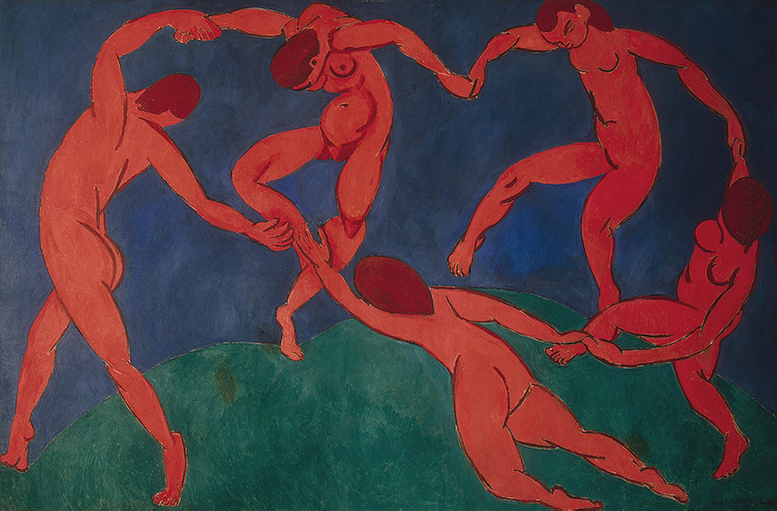
Terapija plesom
Anri Matis, ’’La danse’’ 1909., (Vikipedija)

Slide 9
Terapija plesom
Terapija plesom/pokretom, koja se obično navodi kraće kao terapija plesom ili DMT, je vrsta terapije u kojoj se pomoću pokreta pomaže osobama da postignu emocionalnu, kognitivnu, fizičku i društvenu integraciju. Pošto je korisna i za fizičko i mentalno zdravlje, terapija plesom može da se koristi za smanjenje stresa, prevenciju bolesti i upravljanje raspoloženjem.
Plesni terapeuti rade s ljudima na terapiji kako bi im pomogli da poboljšaju sliku o svom telu i samopouzdanje
https://www.goodtherapy.org/learn-about-therapy/types/dance-movement-therapy

Slide 10
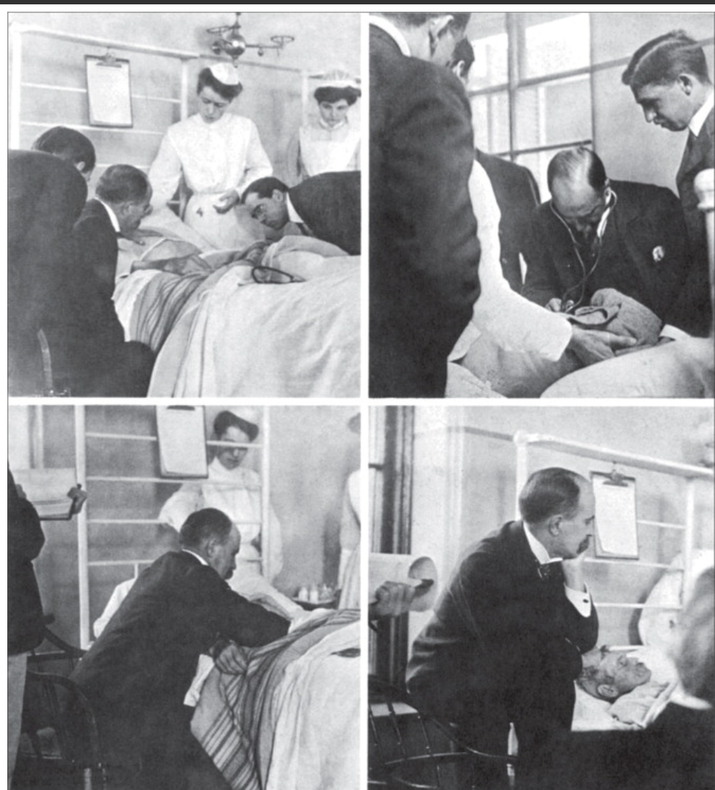
Poruka koju treba upamtiti
Nikad nemojte zaboraviti……..
Da slušate ‘čoveka’ u pacijentu
Slika: Ser Vilijam Osler kod pacijentovog kreveta
Autorska prava © 2014 NYPL/Science Source/Science Photo Library

Slide 11
Literatura
Frank A. Futility and Avoidance: Medical Professionals in the Treatment of Obesity. JAMA. 1993;269(16):2132–2133. doi:10.1001/jama.1993.03500160102
https://www.who.int/health-topics/obesity#tab=tab_2
La Arteterapia como terapia para pacientes con trastornos de la conducta alimentaria
in Anorexia y Bulimia, Profesionales TCA, Recursos TCA, Testimonios
6, octubre, 2016
Frisch MJ, Franko DL, Herzog DB. Arts-based therapies in the treatment of eating disorders. Eat Disord. 2006 Mar-Apr;14(2):131-42. doi: 10.1080/10640260500403857. PMID: 16777810.
https://www.goodtherapy.org/learn-about-therapy/types/dance-movement-therapy
chrome-extension://nlaealbpbmpioeidemdfedkfmglobidl/https://connected4health.pixel-online.org/files/results/EN_Handbook.pdf

